Slide 1

天鹅、大虾和梭鱼

Slide 2

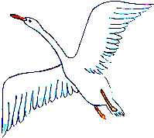
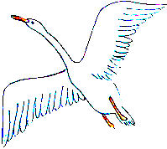
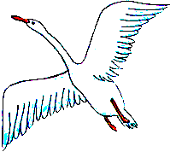
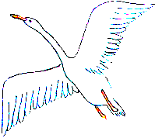
虽然
使劲
究竟
至今
弓着腰
拖着跑

Slide 3


虽
拖
费
重
拼
劲

Slide 4
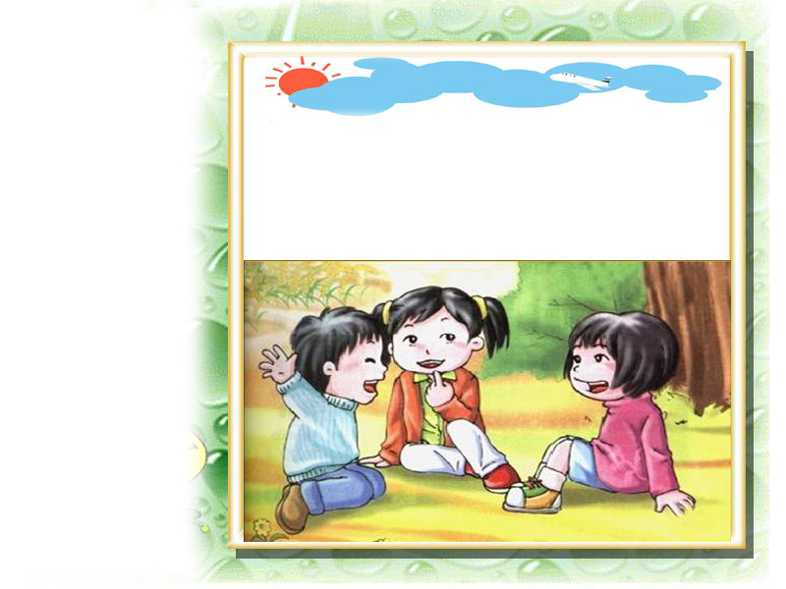
大家都在拼命拉，为什么大车却未动分毫?
PPT模板下载：www.1ppt.com/moban/ 行业PPT模板：www.1ppt.com/hangye/
节日PPT模板：www.1ppt.com/jieri/ PPT素材下载：www.1ppt.com/sucai/
PPT背景图片：www.1ppt.com/beijing/ PPT图表下载：www.1ppt.com/tubiao/
优秀PPT下载：www.1ppt.com/xiazai/ PPT教程： www.1ppt.com/powerpoint/
Word教程： www.1ppt.com/word/ Excel教程：www.1ppt.com/excel/
资料下载：www.1ppt.com/ziliao/ PPT课件下载：www.1ppt.com/kejian/
范文下载：www.1ppt.com/fanwen/ 试卷下载：www.1ppt.com/shiti/
教案下载：www.1ppt.com/jiaoan/

Slide 5
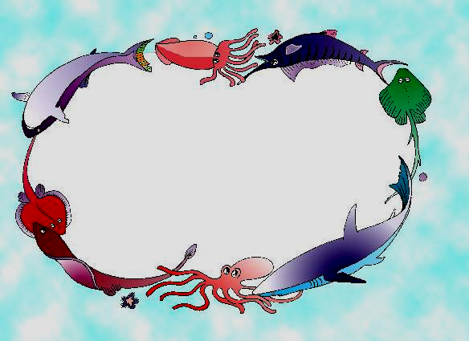
车子虽说不算重，
可天鹅 要 ，
大虾 ，
梭鱼 想 ．
伸着脖子
往云里钻
弓着腰
使劲
往后靠
一心
往水里跳

Slide 6









Slide 7

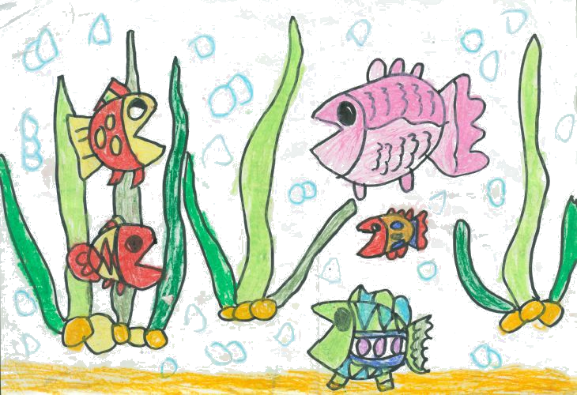
合伙的人们如果不是心一条，什么事也做不好。

